Slide 1
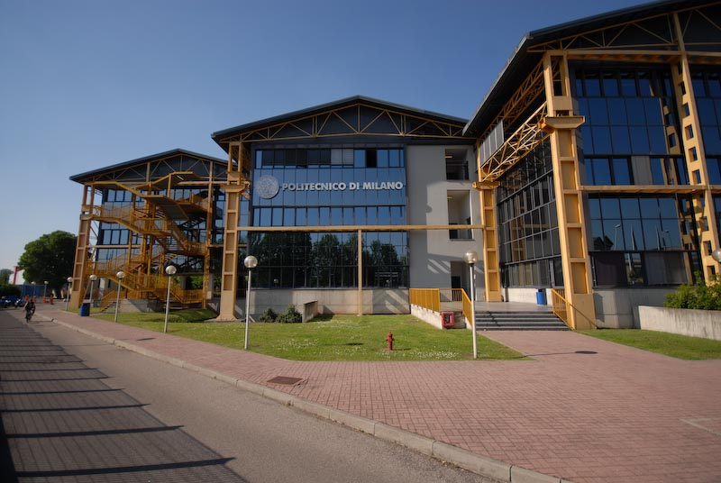

Titolo presentazione sottotitolo
Scaling performance of a DNS solver written in CPL
Mirco Meazzo - 873477
Milano, XX mese 20XX
Relatore: Prof. Maurizio Quadrio

Slide 2
Summary
The Code
Simulations Results
Conclusions
Introduction
Mirco Meazzo - 873477
Notes:
Vi esporrò gli argomenti della tesi secondo questa scaletta

Slide 3
Summary
The Code
Simulations Results
Conclusions
Introduction
Mirco Meazzo - 873477

Slide 4
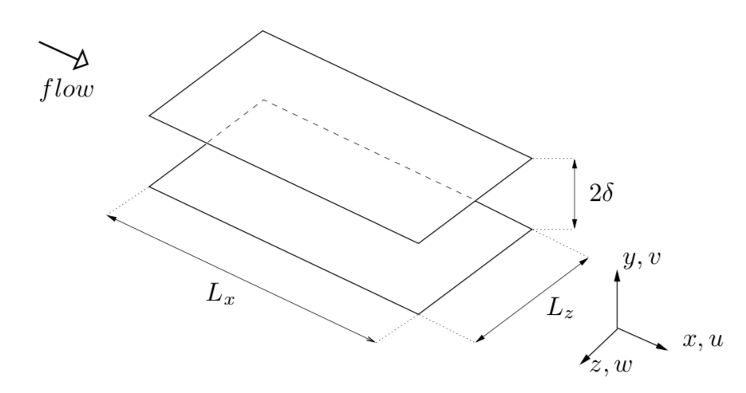
Introduction
Problem
Mirco Meazzo - 873477
Notes:
Dominio su cui è effettuata l’analisi rappresenta un Channel Flow,
Estensione pareti è virtual infinita ->
Assunte condizioni periodicità al contorno per xz

Slide 5
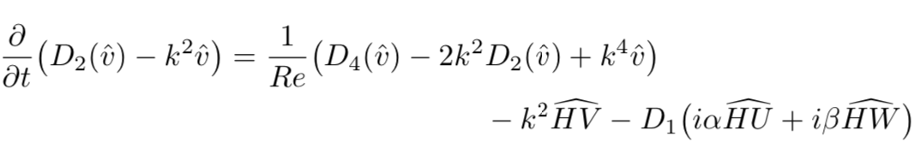
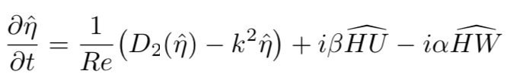
Introduction
Problem
Mirco Meazzo - 873477
Notes:
Sistema composto eq della dinamica di Velocità e vorticità normali alla parete nel dominio delle frequenze,
H non lineari,
D derivate-y,
A e b numeri d’onda
Eta=du/dz-dw/dx

Slide 6
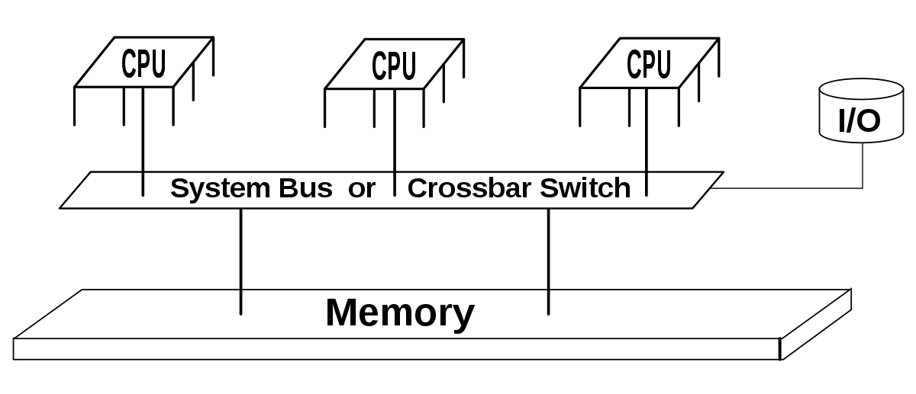
Introduction
Starting point:
Shared memory DNS solver
Mirco Meazzo - 873477
Notes:
Visto elevato costo computazionale è richiesta ark parallela,
Ark shared memory

Slide 7
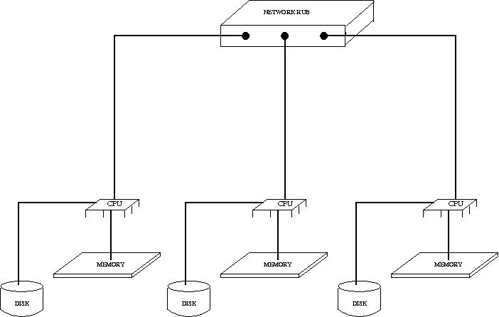
Introduction
Our goal:
Realize a Distribuited shared memory DNS solver
MPI Technology
Mirco Meazzo - 873477
Notes:
Basato su ark a memoria distribuita,
Realizzare questo sys Efficiente e semplice?
Impiegare tech MPI

Slide 8
Introduction
MPI Technology
«Message Passing Interface (MPI) is a standardized and portable message-passing standard»
«The standard defines the syntax and semantics of a core of library routines useful to a wide range of users writing portable message-passing programs»
«The MPI interface is meant to provide essential virtual topology, synchronization, and communication functionality between a set of processes»
Mirco Meazzo - 873477
Notes:
Libreria che contiene un insieme di funzioni pensate per gestire la comunicazione tra processori appartenenti alla stessa rete

Slide 9
Introduction
Architecture Pros:
Scales well with a large number of nodes
Provides large virtual memory space
No need to replicate data
Use cheaper hardware
Mirco Meazzo - 873477
Notes:
Tecnologia basata MPI vantaggi,
Principale possibilità di scalare elevato n nodi

Slide 10
Introduction
Architecture Drawbacks:
Message passing latency
Bandwidth limitations
Difficult troubleshooting
Mirco Meazzo - 873477
Notes:
Tecnologia basata MPI svantaggi,
latenza dovuta alla comunicazione,
larghezza banda della connessione

Slide 11
Summary
The Code
Simulations Results
Conclusions
Introduction
Structure
Performance
Mirco Meazzo - 873477

Slide 12
The Code
Structure
The solver is written partially in CPL, a C interpreter, and partially in C
MPI
pHDF5
fftMPI
Communication
Parallelized I/O
Array Transpose
Mirco Meazzo - 873477
Notes:
Use estensivo delle seguenti librerie esterne,
…Grazie all’uso di fftMPI

Slide 13
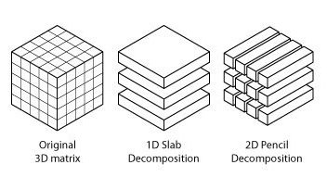
The Code
Structure
Mirco Meazzo - 873477
Notes:
decomposizione 2D arrays,
consente maggiore scalabilità del codice,
sposta limite teorico scaling,
prodotto tra i 2 modi più piccoli

Slide 14
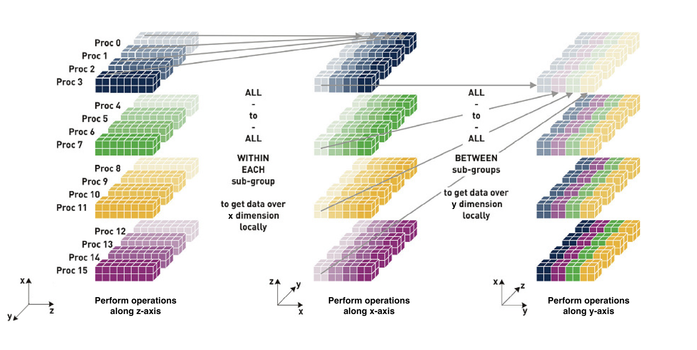
The Code
Structure
Mirco Meazzo - 873477
Notes:
Rappresenta principio funzionamento trasposizione MPI

Slide 15
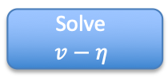
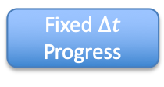



The Code
x-pencil
z-pencil
Structure
$$t_{n}$$
Backward FFts
Convolutions
Forward
FFts
Compute
$$u, w$$
Solve
$$v−η$$
Build RHS
y-pencil
Live Post processing
Compute CFL
$$t_{n+1}$$
Save data
to disk
Fixed $∆t$ Progress
Mirco Meazzo - 873477
Notes:
Lavora nel dominio di Fourier eccetto convoluzioni
CFL: Condizione garantisce la convergenza del metodo numerico u*t/x

Slide 16
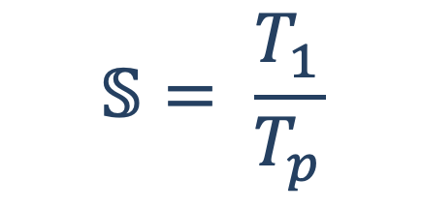
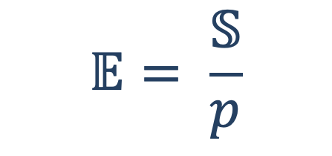
The Code
Performance
$$𝕊= \frac{T_{1}}{T_{p}}$$
$$𝔼= \frac{𝕊}{p}$$
Mirco Meazzo - 873477
Notes:
Speedup,
Runtime
Efficienza

Slide 17
The Code
Performance
Mirco Meazzo - 873477
Notes:
Benchmark,
Single core CPL vs 2D decomp,
Caso più limitante per lo scaling: 128^3 slab vs pencil,

Slide 18
The Code
Performance
Mirco Meazzo - 873477
Notes:
Ulteriore fattore che influenza scaling #cores,
256^2x512,
Fattore 10 tra 1D e 2D -> Concentrati sul 2D

Slide 19
The Code
Performance
Mirco Meazzo - 873477
Notes:
Efficienza influenzata dal numero di cores,
Gradini dovuti alla griglia di decomposizione (bilanciata 256=16x16)

Slide 20
The Code
Performance
Mirco Meazzo - 873477
Notes:
36 cores x nodo, Xeon E5-2697 v4 @ 2.30GHz
Metà cores per nodo -> diminuite le perdite di eff sensibilmente,
Maggior velocità CPU -> minor scalabilità,
Possibili effetti dovuti alla doppia cpu x mobo

Slide 21
The Code
Performance
Mirco Meazzo - 873477
Notes:
Aumento dimensioni migliori prestazioni,
512^2x1024

Slide 22
The Code
Performance
Mirco Meazzo - 873477
Notes:
Aumento dimensioni migliori prestazioni,
4096x512^2

Slide 23
The Code
Performance
Mirco Meazzo - 873477
Notes:
Hyperthreading poco efficace,
Picco Scaling f(#modi)

Slide 24
The Code
Performance
Mirco Meazzo - 873477
Notes:
Quanto visto in precedenza GCC7 & OpenMPI 3,
Su suggerimento del Cineca -> adottato Intel 18,
Autovettorizzazione codice

Slide 25
Summary
The Code
Simulations Results
Conclusions
Further tests
${Re}_{τ} 1000$ Statistics
〖𝑹𝒆〗_𝝉 𝟏𝟎𝟎𝟎 Statistics
${Re}_{τ} 180$ Statistics
〖𝑹𝒆〗_𝝉 𝟏𝟖𝟎 Statistics
${Re}_{τ}$ Comparison
〖𝑹𝒆〗_𝝉 Comparison
Introduction
Mirco Meazzo - 873477

Slide 26
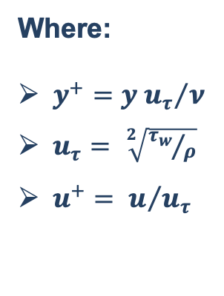

Simulations Results
${Re}_{τ}=180$ Statistics
Where:
$y^{+}={y u_{τ}}/ν$
$u_{τ}= \sqrt[2]{{τ_{w}}/ρ}$
$u^{+}= u/{u_{τ}}$
Mirco Meazzo - 873477
Notes:
Validare solutore,
Legge di parete,
Aritmetica moderna >> KMM 1986
Tau_w= wall shear stress

Slide 27
Simulations Results
${Re}_{τ}=180$ Statistics
Mirco Meazzo - 873477
Notes:
Componente fluttuazioni RMS, v'(y+=0)
Andamento a parete componente fluttuante vs KMM, u'(y+=0)
Scala di parete

Slide 28
Simulations Results
${Re}_{τ}=180$ Statistics
Mirco Meazzo - 873477

Slide 29

Simulations Results
${Re}_{τ}=1000$ Statistics
Mirco Meazzo - 873477
Notes:
Elevato costo computazionale,
Da Parete a regione logaritmica ok
regione esterna in assestamento

Slide 30
Simulations Results
${Re}_{τ}=1000$ Statistics
Mirco Meazzo - 873477
Notes:
200-300y+ iniziano imperfezioni,
Andamento a parete vv+

Slide 31

Simulations Results
${Re}_{τ}$ Comparison
Mirco Meazzo - 873477
Notes:
Panoramica legge parete,
U_mean

Slide 32
Simulations Results
${Re}_{τ}$ Comparison
Mirco Meazzo - 873477
Notes:
Componenti sforzo di taglio (channel_units) al var di RE
Curve rispettano aspettative

Slide 33
Simulations Results
${Re}_{τ}$ Comparison
Mirco Meazzo - 873477
Notes:
Panoramica legge parete,
U_mean

Slide 34
Simulations Results
${Re}_{τ}$ Comparison
Can we spot particular behaviours in our streamwise and spanwise fluctuations?
Mirco Meazzo - 873477
Notes:
Funzione Predittore andamento logaritmico

Slide 35
Simulations Results
${Re}_{τ}$ Comparison
Streamwise fluctuations term is close to develop a logarithmic behaviour
Higher Re needed
Spanwise fluctations term exhibit logaritmic behaviour
Mirco Meazzo - 873477
Notes:
Funzione Predittore andamento logaritmico

Slide 36
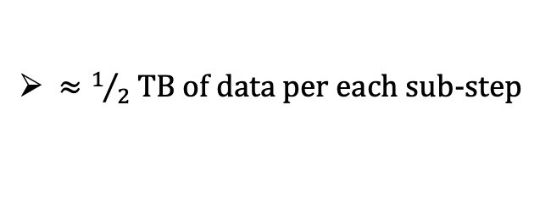
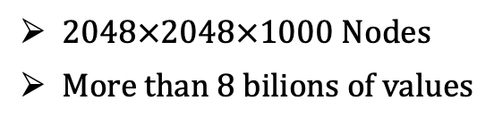

Pushing Beyond
${Re}_{τ}=2000$ Test
2048$×$2048$×$1000 Nodes
More than 8 bilions of values
$≈1/2$ TB of data per each sub-step
Mirco Meazzo - 873477
Notes:
Costo computazionale,
Dati parziali,
1gg di lavoro partendo da 48x48x1000

Slide 37
Summary
The Code
Simulations Results
Conclusions
Introduction
Mirco Meazzo - 873477

Slide 38
Conclusions
Possibility to handle very large simulations
Good scalability reached
Mirco Meazzo - 873477

Slide 39
Conclusions
BUT,
Today’s market trend has moved from «Raise Clock Frequency» towards «Raise the cores number»
OpenMP implementation is recommended to increase the efficiency of the solver over present and future clusters family processors
Mirco Meazzo - 873477

Slide 40
Titolo presentazione sottotitolo
Thanks for the attention
… And these unforgettable years!
Milano, XX mese 20XX

